Slide 1


STŘEDNÍ ŠKOLA STAVEBNÍ A TECHNICKÁ
Ústí nad Labem, Čelakovského 5, příspěvková organizace
Páteřní škola Ústeckého kraje
Pády podstatných jmen, rod střední, člen určitý
VY_22_INOVACE_02_56
Projekt MŠMT | EU peníze středním školám
Název projektu školy | ICT do života školy
Registrační číslo projektu | CZ.1.07/1.5.00/34.0771
Šablona | II/2
Sada | 02
Anotace | Pády – rod střední, člen určitý
Klíčová slova | Rod střední, pád, určitý, das, dem, des
Předmět | Německý jazyk
Autor, spoluautor | Vladimír Vašek
Jazyk | Čeština
Druh učebního materiálu | Prezentace, výklad,
Potřebné pomůcky | PC, dataprojektor
Druh interaktivity | Výklad pomocí prezentace
Stupeň a typ vzdělávání | Střední škola
Cílová skupina | 1. ročník, žáci 15 – 16 let
Speciální vzdělávací potřeby | ne
Zdroje | viz poslední strana

Slide 2
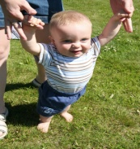
STŘEDNÍ ŠKOLA STAVEBNÍ A TECHNICKÁ
Ústí nad Labem, Čelakovského 5, příspěvková organizace
Páteřní škola Ústeckého kraje
Pády rodu středního, člen určitý
Neurčitý člen v němčině
Mluvíme-li o nějaké osobě či věci poprvé, používáme člen neurčitý. Neurčitý člen tak označuje věci neznámé, nezmíněné, blíže neurčené. Do češtiny překládáme neurčitý člen jako nějaký, nějaká nebo nějaké, popř. jeden, jedna, jedno.
Určitý člen v němčině
Když už byla o určité osobě či věci zmínka předtím, používáme člen určitý. Určitý člen tak označuje věcí známé, zmíněné nebo přesně specifikované a určené.V daných příkladech můžeme určitý člen překládat do češtiny jako ukazovací zájmeno.

Slide 3
STŘEDNÍ ŠKOLA STAVEBNÍ A TECHNICKÁ
Ústí nad Labem, Čelakovského 5, příspěvková organizace
Páteřní škola Ústeckého kraje
Pády rodu středního, člen určitý
Němčina používá na rozdíl od češtiny pouze čtyři pády.
Pádové otázky v němčině:
1. pád – Wer oder was – Kdo? Co?
2. pád – Wessen – Čí?
3. pád – Wem – Komu?
4. pád – Wen oder was – Koho? Co?

Slide 4
STŘEDNÍ ŠKOLA STAVEBNÍ A TECHNICKÁ
Ústí nad Labem, Čelakovského 5, příspěvková organizace
Páteřní škola Ústeckého kraje
Pády rodu středního, člen určitý
Určitý člen – všechna podstatná jména (píší se počátečním velkým písmenem), která mají člen das (používá se i koncové –s) jsou rodu středního. Das překládáme jako to. Člen určitý překládáme jako to.
Pád | V němčině | V češtině | Příklad | Překlad
1. | Das | To | Das Kind | To dítě
2. | Des - s | Bez toho | Des Kindes | Bez toho dítěte
3. | Dem | Tomu | Dem Kind | Tomu dítěti
4. | Das | To | Das Kind | To dítě

Slide 5
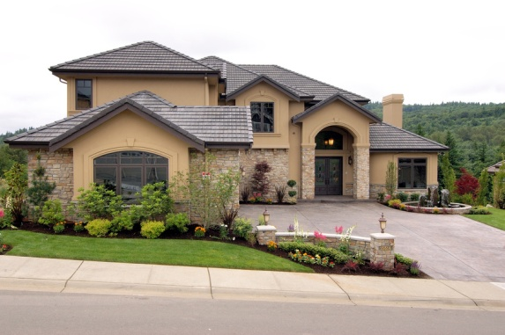
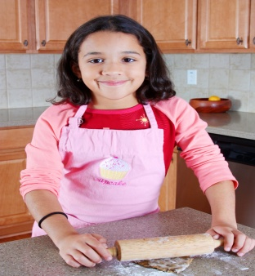

STŘEDNÍ ŠKOLA STAVEBNÍ A TECHNICKÁ
Ústí nad Labem, Čelakovského 5, příspěvková organizace
Páteřní škola Ústeckého kraje
Pády rodu středního, člen určitý
Příklady:
1. Das Haus (dům) Das Mädchen (děvče) Das Buch (kniha)
2. Des Hauses Des Mädchens Des Buches
3. Dem Haus Dem Mädchen Dem Buch
4. Das Haus Das Mädchen Das Buch
Ve 2. pádě je koncovka podstatného – s !!!

Slide 6
STŘEDNÍ ŠKOLA STAVEBNÍ A TECHNICKÁ
Ústí nad Labem, Čelakovského 5, příspěvková organizace
Páteřní škola Ústeckého kraje
Pády rodu středního, člen určitý
Příklady:
Navštívím ten hotel. (koho, co = 4.pád)
Ich besuche das Hotel.
Otec toho dítěte.(čí = 2.pád)
Der Vater Des Kindes. Ve 2. pádě je koncovka podstatného – s !!!
Přinesu té slečně dárek. (komu,čemu = 3.pád)
Ich bringe dem Fräulein ein Geschenk.
Ten zámek stojí u řeky.(kdo, co = 1.pád)
Das Schloß steht bei dem Fluss.

Slide 7
STŘEDNÍ ŠKOLA STAVEBNÍ A TECHNICKÁ
Ústí nad Labem, Čelakovského 5, příspěvková organizace
Páteřní škola Ústeckého kraje
Souhrn učiva
Doplňte pády podstatných jmen, člen určitý:
Bez koupelny (s Bad) …………………… Píseň (4.p.,s Lied) …………………………..
Údolí (1.p.,s Tal)………………………….. Pokoj (3.p.,s Zimmer)………………………
Album (1.p.,s Album)…………………… Bez sklenice (s Glas)………………………..
Kina (4.p., s Kino)……..…………………. Dítěti (3.p., s Kind)…………………………..
Pivu (3.p.,s Bier)………….………………. Noha (1.p.s Bein)…………………………….
Bez střechy (2.p.,s Dach)……………… Vejci (3.p.,s Ei)…………….…………………..
Led (4.p.,s Eis)……………..……………… Velblouda(4.p.,s Kamel)…………………..

Slide 8
STŘEDNÍ ŠKOLA STAVEBNÍ A TECHNICKÁ
Ústí nad Labem, Čelakovského 5, příspěvková organizace
Páteřní škola Ústeckého kraje
Použité zdroje
Učebnice němčiny – Direkt 1, nakladelství Klett, autoři : Motta, Cwikowska, Vomáčková
Obrázky čerpány z aplikace Clipart, součásti programu Powerpoint.

